Slide 1
ОСТАНОВКА КРОВОТЕЧЕНИЯ ПРИ РАНЕНИЯХ РАЗЛИЧНЫХ ОБЛАСТЕЙ ТЕЛА
Тема 2 · Оказание первой помощи при наружных кровотечениях

Slide 2
СОДЕРЖАНИЕ
Оказание первой помощи при наружных кровотечениях
1
Карта зон
2
Голова и нос
2
3
Шея, грудь, живот
4
Конечности, смежные зоны, сводка

Slide 3
ЗОНЫ, КОТОРЫЕ РАЗБИРАЕМ
Оказание первой помощи при наружных кровотечениях
1
Голова
2
Шея
3
Грудь и спина
Давление, повязка, осторожность при черепе
Давление + повязка через противоположную подмышку
Только поверхностные сосуды
3
4
Живот и таз
5
Конечности
6
Смежные зоны
Не давить на выпавшие органы
Все способы; при отрыве — жгут
Предпочтительно прямое давление

Slide 4
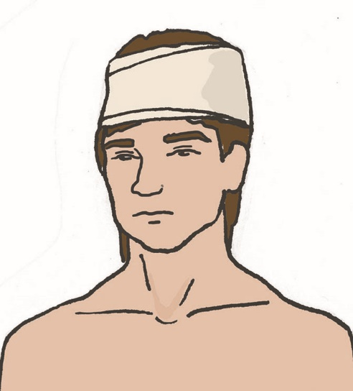
РАНЕНИЕ ГОЛОВЫ
Оказание первой помощи при наружных кровотечениях
• Ранения головы (особенно волосистой части) часто дают сильное кровотечение.
• Кровотечение из скальпа часто не останавливается само — действовать быстро.
• Обычный порядок: прямое давление на рану, при необходимости — повязка.
• Инородный предмет в ране — зафиксировать валиками, не извлекать.
4
При возможном повреждении костей черепа — не давить на рану и не усиливать давление тампоном: только циркулярная давящая повязка.

Slide 5
НОСОВОЕ КРОВОТЕЧЕНИЕ
Оказание первой помощи при наружных кровотечениях
В сознании
Усадить со слегка наклонённой вперёд головой. Зажать крылья носа на 15–20 минут. Холод на переносицу.
5
Без сознания
Устойчивое боковое положение, контроль дыхательных путей, вызвать скорую медицинскую помощь.
Если не остановилось
Вызвать СМП; до приезда продолжать те же мероприятия. Самостоятельное вправление переломов носа недопустимо.

Slide 6
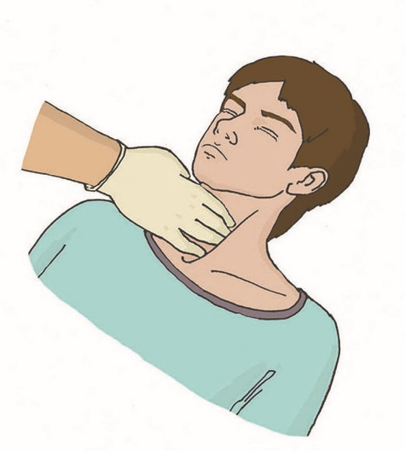
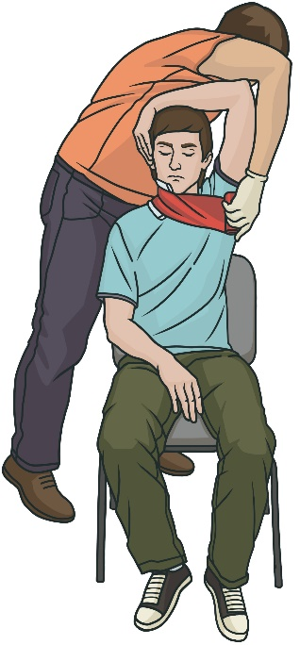
РАНЕНИЕ ШЕИ
Оказание первой помощи при наружных кровотечениях
• Повреждение крупных сосудов шеи (в т.ч. сонных артерий) — угроза жизни.
• Сразу после обнаружения — остановка крови.
• Быстрый способ: прямое давление на рану.
• Затем давящая повязка через противоположную подмышку.
• Можно использовать жгут достаточного размера как материал повязки.
6

Slide 7
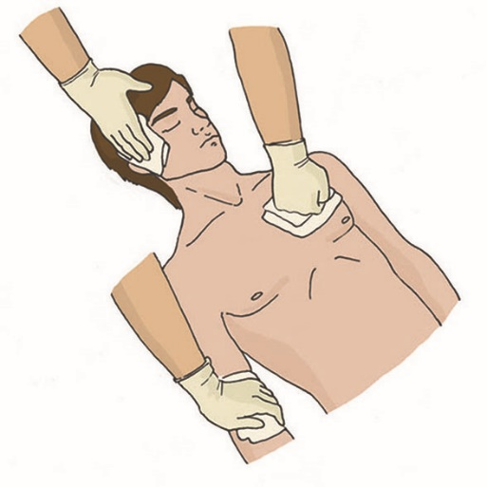
ГРУДЬ И СПИНА
Оказание первой помощи при наружных кровотечениях
• В грудной полости — сердце, лёгкие, крупные сосуды.
• Кровотечение из внутренних крупных сосудов на этапе первой помощи остановить нельзя — нужна хирургия.
• Поверхностные сосуды: прямое давление на рану или давящая повязка.
7
Задача первой помощи при груди — поверхностное кровотечение и быстрый вызов медпомощи при тяжёлой травме.

Slide 8
ЖИВОТ И ТАЗ
Оказание первой помощи при наружных кровотечениях
Закрытая травма
Может оставаться незамеченной, пока внутреннее кровотечение не вызовет резкого ухудшения состояния.
8
Открытая травма
Может сопровождаться выпадением внутренних органов и кровотечением.
Остановка крови
Прямое давление на рану и/или наложение давящей повязки.
Важно
При выпадении внутренних органов накладывать на них давящую повязку не рекомендуется.

Slide 9
РАНЕНИЯ КОНЕЧНОСТЕЙ
Оказание первой помощи при наружных кровотечениях
Применяются все способы: давление → повязка → жгут — по общей последовательности.
Вид / интенсивность
Артериальное, венозное, капиллярное
9
Место ранения
Где расположена рана на конечности
Срок прибытия СМП
Близко — достаточно простых способов
Оснащение
Табельный жгут или подручные средства
Состояние кровотечения
Остановилось или продолжается

Slide 10
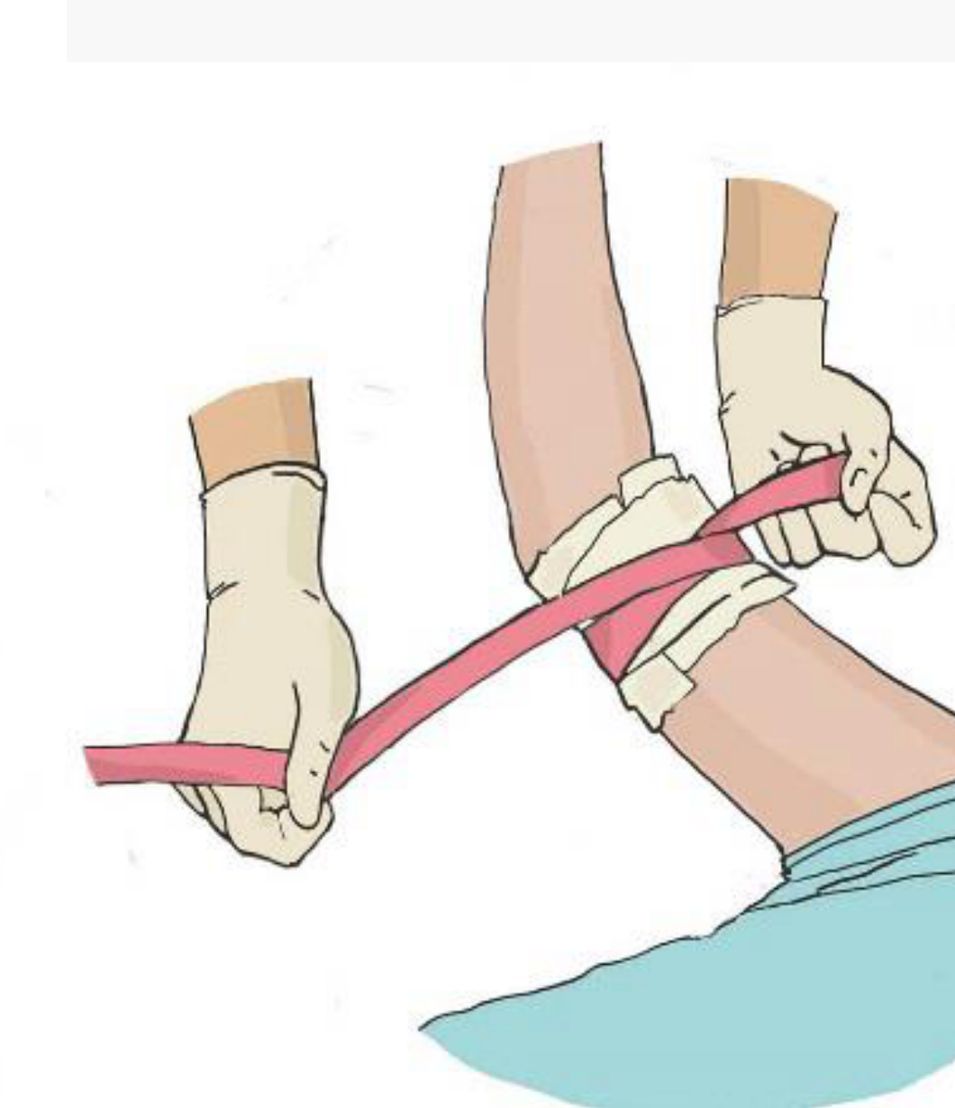
ОТРЫВ ЧАСТИ КОНЕЧНОСТИ
Оказание первой помощи при наружных кровотечениях
• Одно из наиболее тяжёлых повреждений конечностей.
• Сначала — остановить кровотечение.
• Отрыв крупных частей (кисть или стопа и выше) — накладывать кровоостанавливающий жгут.
• В остальных случаях допустимы прямое давление или давящая повязка.
10
Выбор способа зависит от уровня ампутации и интенсивности кровотечения.

Slide 11
СМЕЖНЫЕ ЗОНЫ
Оказание первой помощи при наружных кровотечениях
Смежные зоны — места сочленения конечностей и шеи с туловищем (подмышки, пах, основание шеи).
Почему опасно
11
Там проходят крупные сосуды — ранения часто дают сильное кровотечение.
Почему сложно
Давящую повязку или жгут в этих местах трудно наложить и зафиксировать.
Что предпочесть
Для остановки кровотечения предпочтительно прямое давление на рану.

Slide 12
СВОДКА ПО ОБЛАСТЯМ
Оказание первой помощи при наружных кровотечениях
Область
Ключевой приём
Особая оговорка
Голова
Давление / повязка
При риске перелома черепа — без усиленного давления
Нос
Зажим крыльев 15–20 мин
Без сознания — боковое положение
12
Шея
Давление → повязка
Повязка через противоположную подмышку
Грудь / спина
Давление / повязка
Внутренние крупные сосуды — только СМП
Живот / таз
Давление / повязка
Не давить на выпавшие органы
Конечности
Все способы
Отрыв крупных частей — жгут
Смежные зоны
Прямое давление
Повязка и жгут трудно зафиксировать

Slide 13
ГЛАВНОЕ ЗАПОМНИТЬ
Оказание первой помощи при наружных кровотечениях
Голова: быстро останавливать; при риске перелома черепа — без усиленного давления.
Шея: давление, затем повязка через противоположную подмышку.
13
Грудь: останавливаем только поверхностное кровотечение.
Живот: не накладывать давящую повязку на выпавшие органы.
Конечности: полный набор способов; крупные отрывы — жгут.
Смежные зоны: предпочтительно прямое давление на рану.

Slide 14
БЛАГОДАРИМ ЗА ВНИМАНИЕ

